Slide 1
Презентация на тему – правила дорожного движения
Бобров Дмитрий, 8г. Ученик МАОУ ЦО №47

Slide 2
ПРАВИЛА ДОРОЖНОГО ДВИЖЕНИЯ
Правила дорожного движения устанавливают единый порядок дорожного движения на всей территории Российской Федерации.

Slide 3
Статистика
По статистике, примерно три четверти всех ДТП с участием детей происходит в результате их непродуманных действий. Среди них наиболее частыми являются:
Переход через проезжую часть вне установленных для перехода мест 35-40%
Неожиданный выход из-за движущихся или стоящих транспортных средств или других препятствий, мешающих обзору25-30%
Неподчинение сигналам светофора10-15%
Игры на проезжей части и ходьба по ней при наличии тротуара-5-10%

Slide 4
Ежедневно на дорогах России погибает около 1,5 тысяч детей 24 тысячи получают ранения. И,- это не просто цифры!

Slide 5
Дорожные знаки
Для правильной и безопасной организации дорожного движения применяют дорожные знаки.
Они предупреждают водителей об опасных участках дороги, устанавливают очередность проезда транспортных средств, запрещают и вводят определенные ограничения, указывают разрешенные направления движения, информируют водителей об особенностях дороги, помогая правильно и своевременно разобраться в конкретной дорожной ситуации.
Дорожные знаки разделены на семь групп: предупреждающие, приоритета, запрещающие, предписывающие, информационно-указательные, сервиса, дополнительной информации (таблички). Каждому знаку присвоен свой номер. Первая цифра указывает на группу знака, вторая - на порядковый номер внутри группы, третья-на его разновидность.
Постоянные дорожные знаки устанавливают с правой стороны вне проезжей части и обочины.

Slide 6
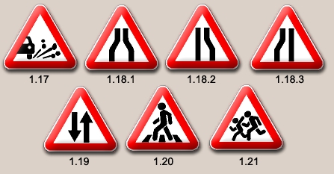
Предупреждающие знаки
Эта группа знаков не вводит ограничений на порядок движения, а лишь предупреждает водителей о расположении опасных участках и характере опасности.
Знаки этой группы имеют треугольную форму с белым фоном и красным окаймлением, кроме знаков 1.31, 1.3.2 , 1.4.1-1.4.6, 1.31.1-1.31.3. Символом внутри знака обозначена опасность.
О чем предупреждают знаки 1.20 и 1.21?

Slide 7
Предупреждающие знаки 1.20,1.21
Знак 1.20 "Пешеходный переход" предупреждает водителей о приближении к пешеходному переходу, где необходимо снизить скорость и руководствоваться правилами проезда соответствующих переходов. Необходимо помнить и об ограничениях связанных с обгоном, остановкой и стоянкой на таких участках. Знак 1.21 "Дети" предупреждает о возможном неожиданном появлении детей на проезжей части. Устанавливается вблизи школ, детских садов, игровых площадок и т.п. На таких участках водитель обязан двигаться на своем транспортном средстве предельно внимательно и осторожно.

Slide 8
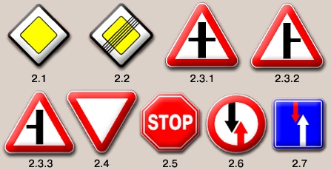
Знаки приоритета
Единственная группа знаков, имеющих разную форму и окраску. Знаки приоритета устанавливают очередность проезда транспортных средств на перекрестках, пересечениях проезжих частей, узких участков дороги.

Slide 9
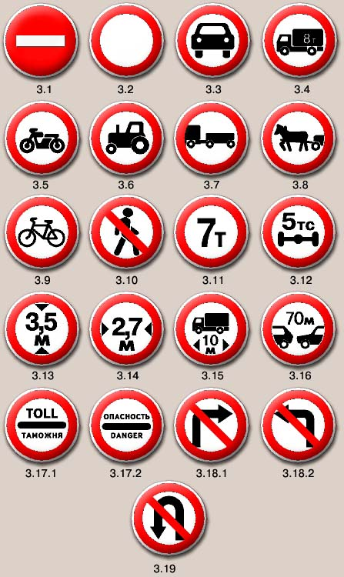
Запрещающие знаки
Эту группу знаков применяют для введения или отмены определенных ограничений по порядку движения. Устанавливают их непосредственно перед участками дорог, где вводятся или отменяются различные ограничения. При необходимости заранее предупредить участников движения о введении определенного ограничения под запрещающим знаком устанавливают табличку 7.1.1 "Расстояние до объекта".

Slide 10
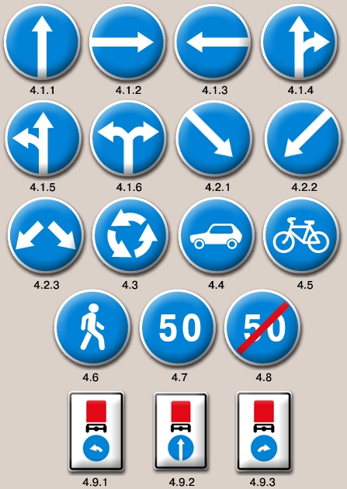
Предписывающие знаки
Данная группа знаков указывает направления движения транспортных средств, минимальную скорость движения на отдельных участках, места движения велосипедистов и пешеходов. Знаки устанавливают непосредственно перед участками дорог, на которых вводятся определенное предписание.

Slide 11
Информационно-указательные знаки
Информационно-указательные знаки информируют участников движения об определенных режимах и особенностях движения на проезжей части, расположения на пути следования населенных пунктах и других объектах. Некоторые из этих знаков могут вводить определенные ограничения в режимы движения и отменять их. Знаки с зеленым фоном устанавливаются на автомагистралях, с белым - в населенных пунктах, с желтым - при объездах ремонтируемых участков дороги.

Slide 12
Обязанности пешехода
4.1.Пешеходы должны двигаться по тротуарам или пешеходным дорожкам, а при их отсутствии – по обочине.
При движении по краю проезжей части пешеходы должны идти навстречу движению транспортных средств.
4.3.Пешеходы должны пересекать проезжую часть по пешеходным переходам.
При отсутствии в зоне видимости перехода или перекрестка разрешается переходить дорогу под прямым углом к краю проезжей части на участках без разделительной полосы.
4.4. В местах, где движение регулируется, пешеходы должны руководствоваться сигналами регулировщика ил пешеходного светофора.
4.5.Пешеход должен выходить на проезжую часть после того, как оценят расстояние до приближающихся транспортных средств.
4.6.Выйдя на проезжую часть, пешеходы не должны задерживаться или останавливаться, если это не связано с обеспечением безопасности движения.
Пешеходы, не успевшие закончить переход, должны остановиться на линии, разделяющей транспортные потоки противоположных направлений

Slide 13
Нельзя перебегать через дорогу!

Slide 14
Автомобильный транспорт
ОБЩЕСТВЕННЫЙ
ГРУЗОВОЙ
ЛЕГКОВОЙ

Slide 15
Человеческая жизнь бесценна! Берегите себя!

